Slide 1
Podaljšano bivanje 1.razred Predlog za malico: mini pizza kruhki
Recept: 20 dag šunke(ali druge salame)
10 dag mortadele
20 dag sira
1 žlica ajvarja
1 žlica gorčice
1 žlica origana
majoneza
1 trdo kuhano jajce

Slide 2
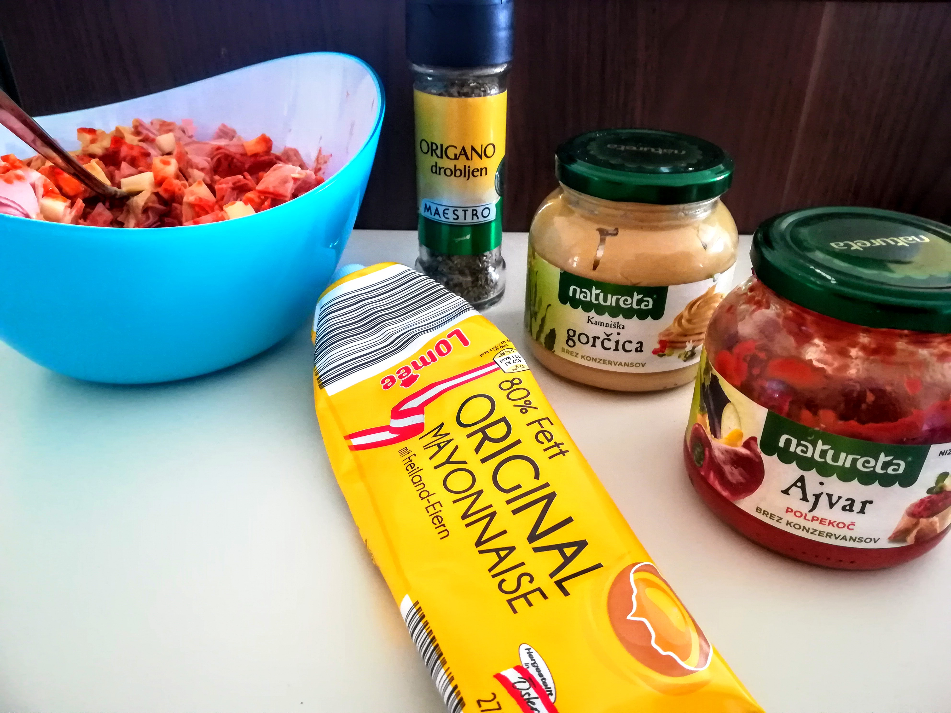
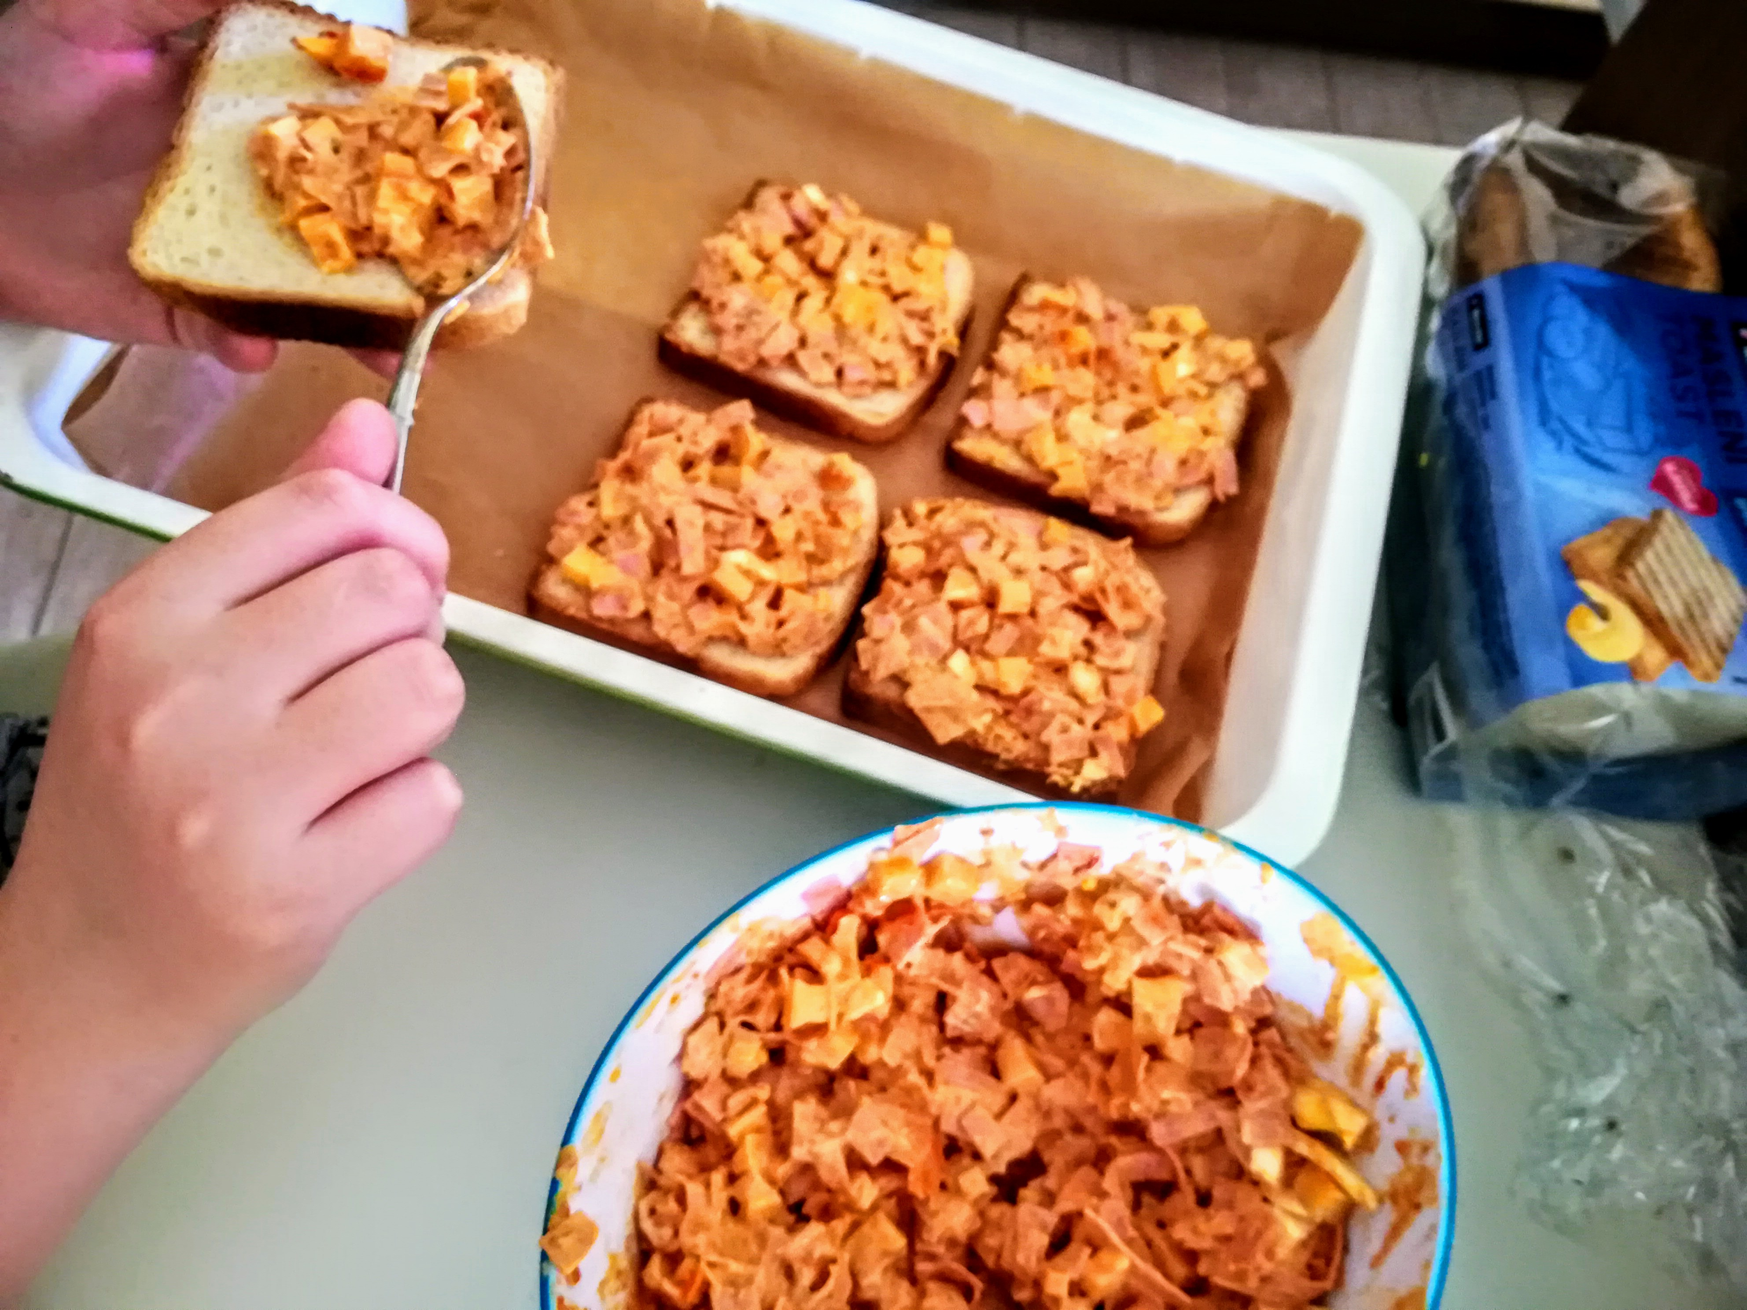
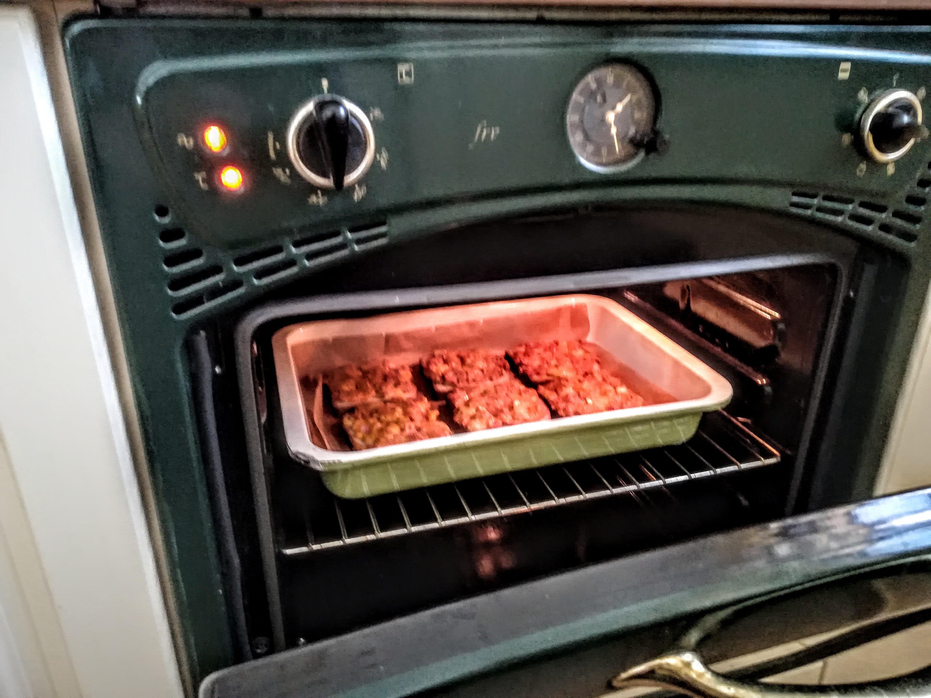
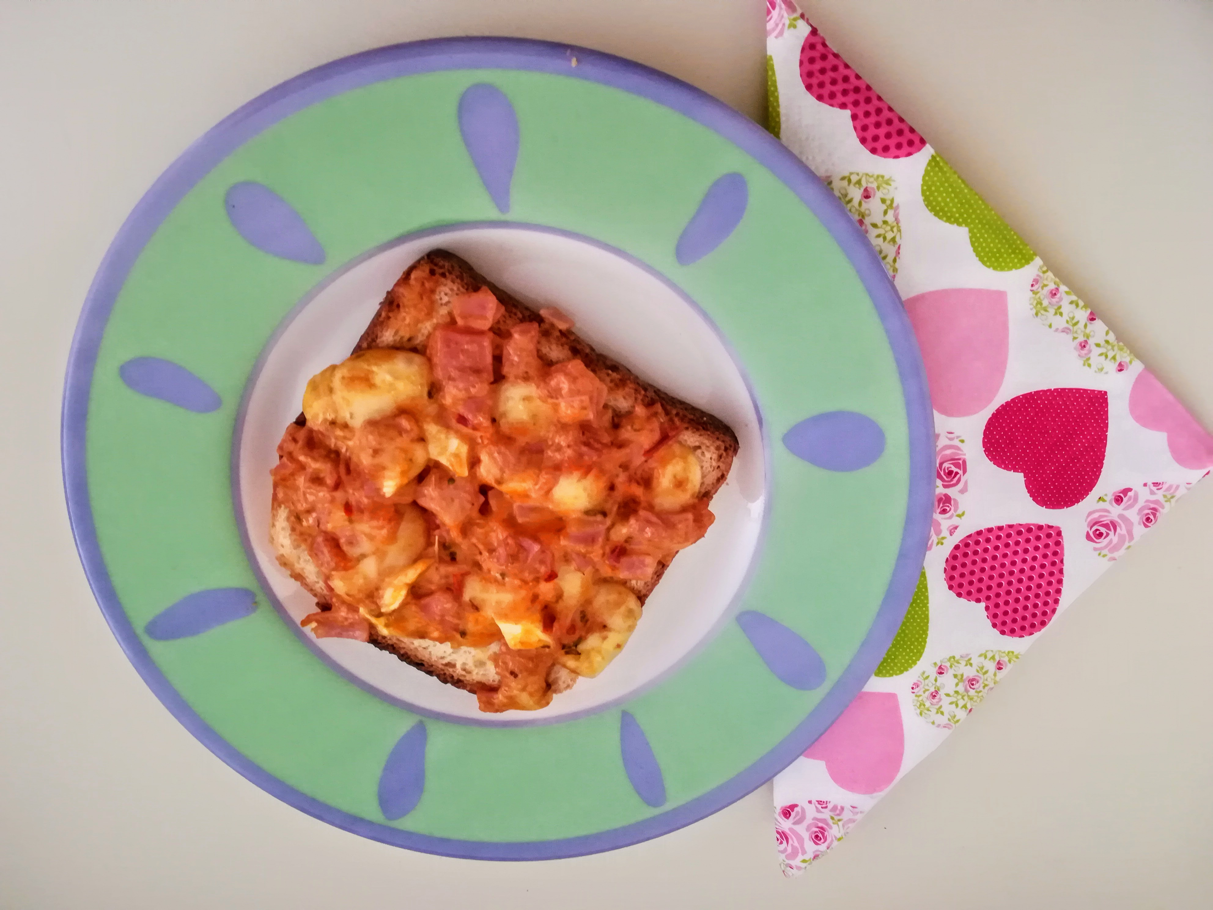
1. Na manjše koščke razreži salamo, sir in trdo kuhano jajce. 2.Dodaj ajvar, gorčico, origano in majonezo. Majoneze naj bo več kot ajvarja in gorčice. 3. Zmešaj in namaži na kruhke. 4.Daj v pečico 5. DOBER TEK

Slide 3
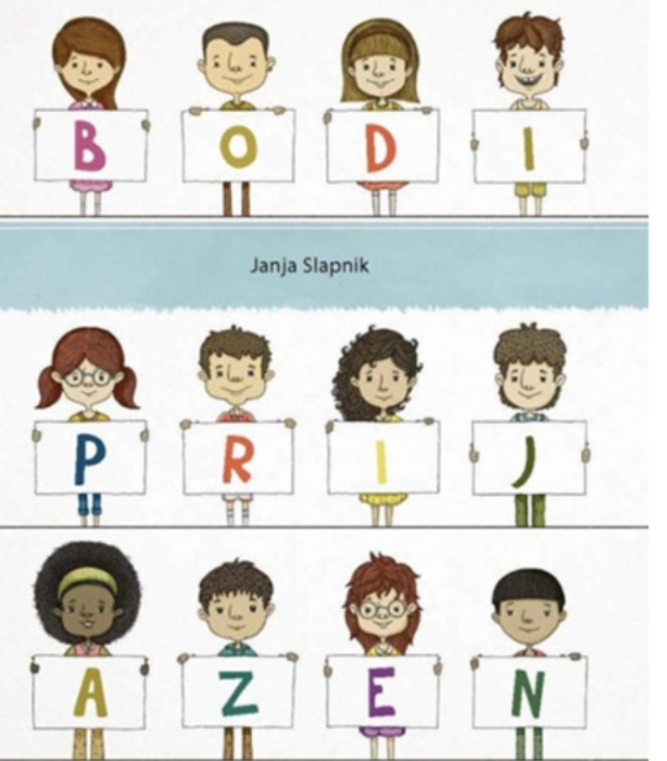
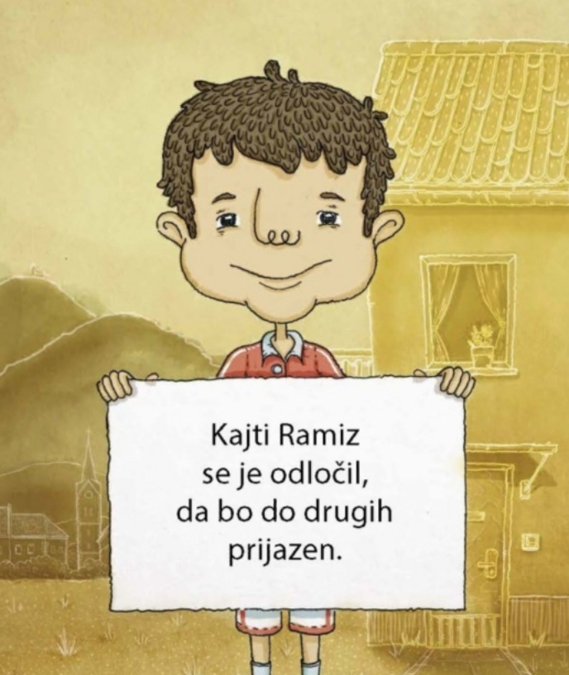
Predlog za poslušanje pravljice: Bodi prijazen☺
Vsi drugačni, vsi enaki, vsi prijazni. Predlagam, da pred spanjem poslušaš pravljico.
https://www.youtube.com/watch?v=i7fCZ3y1yyA
Pojdi na povezavo, klikni z desno tipko miške nanjo in klikni odpri hiperpovezavo.

